Slide 1
(1849- 1921р.р)
Позен Леонід Володимирович

Slide 2
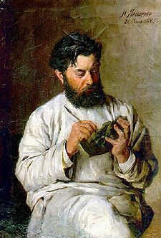
Леонід Володимирович Позен ( 26 лютого 1849, Оболонь, Хорольський повіт) — український скульптор-передвижник, дійсний член Петербурзької академії мистецтв (з 1894 року).

Slide 3
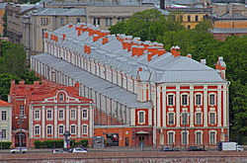
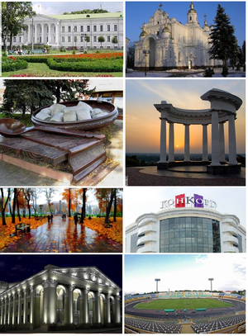
Закінчив Першу полтавську гімназію та 1872 року юридичний факультет Петербурзького університету. Мешкав у Полтаві у 1876–1891 роках. Працював товаришем прокурора Полтавського окружного суду. Потім працював у Петербурзі, з 1912 року — сенатором.

Slide 4
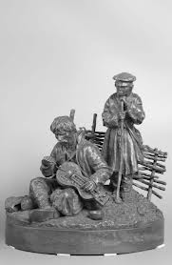
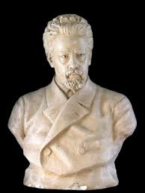
Виконав численні скульптурні групи і статуетки на теми з життя та історії українського народу («Кобзар», 1883 р.; «Переселенці»; «Жебрак»; «Запорожець у розвідці»; «Скіф»; «Оранка на Україні», та інші). Створив погруддя Г. Г. Мясоєдова , Ф. Г. Стравинського.

Slide 5
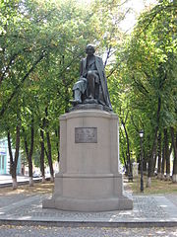
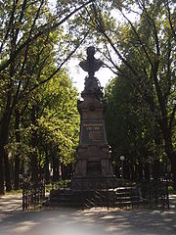
Автор пам'ятника Івану Котляревському і пам'ятника Миколі Гоголю у Полтаві. Виконав для Полтавської школи імені Івана Котляревського скульптурне погруддя українського письменника

Slide 6
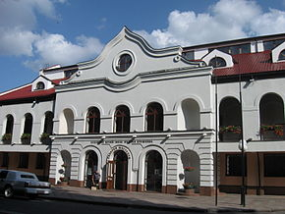
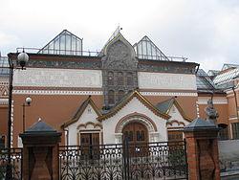
Помер у Петрограді, похований на Смоленському кладовищі. Твори зберігаються у Полтавському художньому музеї, Музеї українського образотворчого мистецтва у Києві, Третяковській галереї у Москві, Російському музеї у Санкт-Петербурзі.

Slide 7
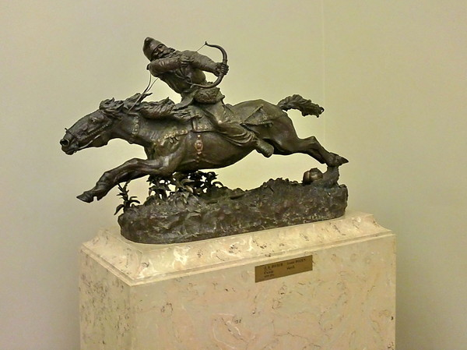
Скульптура Позена: "Скиф"

Slide 8
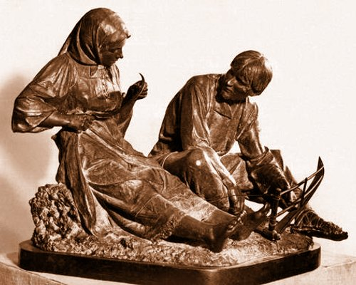
Сюжет з християнського життя

Slide 9
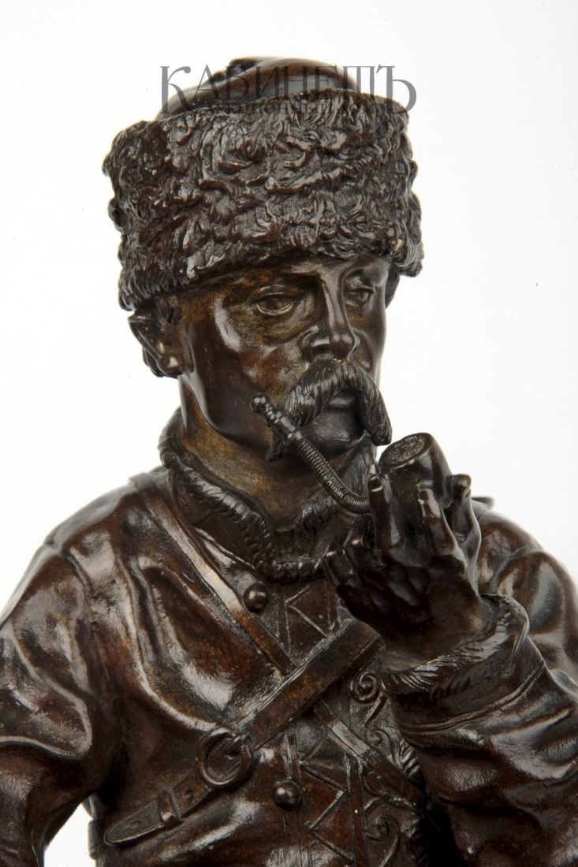
Повернення з полювання

Slide 10
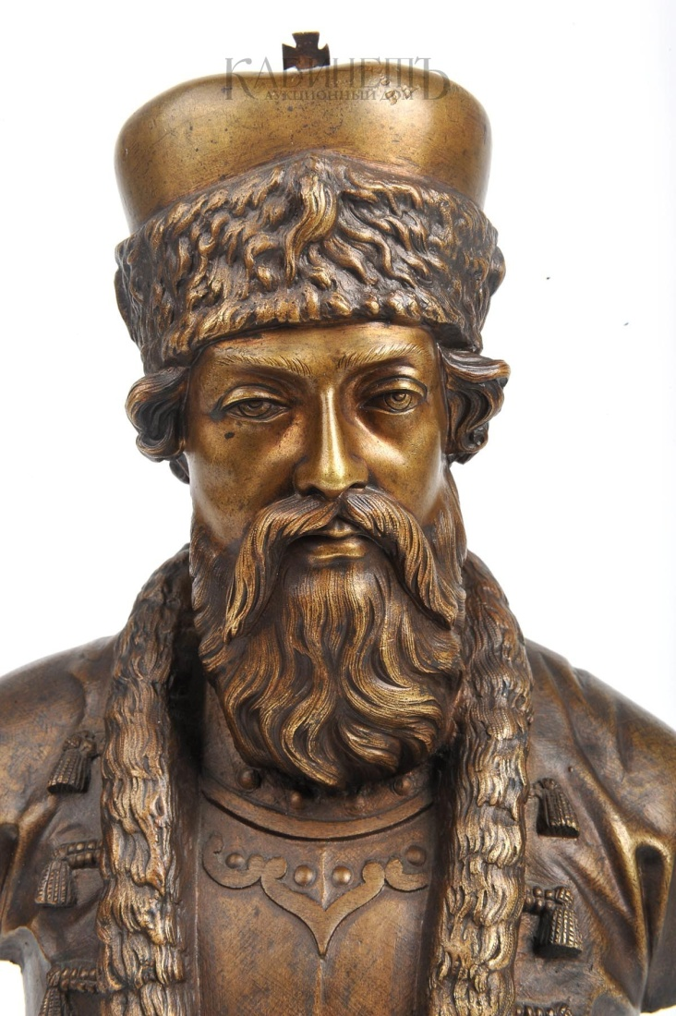
Бюст великого князя Михайла другого .

Slide 11
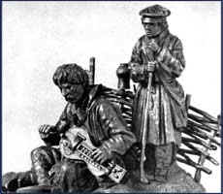
Лірик

Slide 12
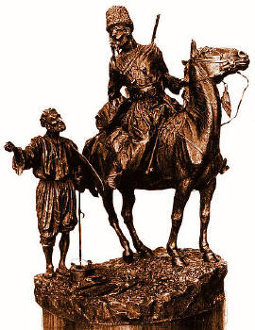
Запорожець у розвідці

Slide 13

Виконувала учениця 10-А класу
Маковоз Марія

